Slide 1
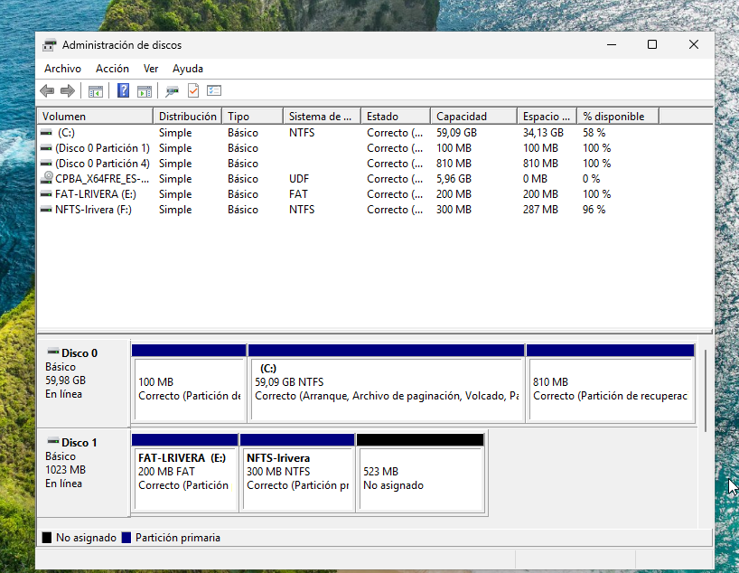
Notes:
Esta es la estructura detallada para tu presentación. He organizado el contenido para que cada diapositiva tenga una explicación técnica clara que acompañe a tus capturas de pantalla, garantizando que el profesor entienda el proceso lógico que has seguido.
Guía de Contenido para las Diapositivas
Diapositiva 1: Gestión de Almacenamiento en Windows
Texto explicativo: "Configuración inicial del disco virtual 'PORTABLE' (1 GB). Se ha realizado el particionado del disco creando una partición primaria FAT (200 MB) y una NTFS (300 MB), dejando 500 MB de espacio libre para su uso posterior en Linux.

Slide 2
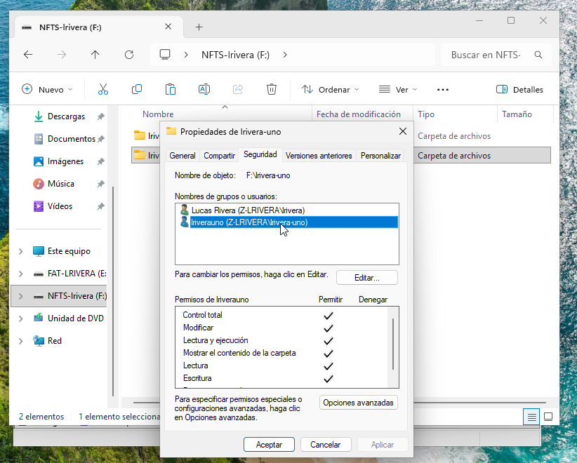
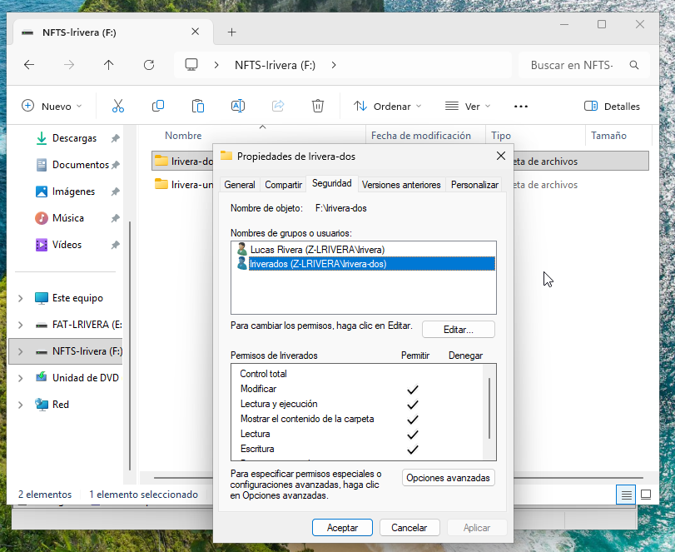
Notes:
Creación de los usuarios TuID-uno y TuID-dos. Se han configurado los permisos de seguridad (ACLs) en los directorios homónimos dentro de la partición NTFS, asegurando que cada usuario tenga control total únicamente sobre su carpeta, garantizando el aislamiento de datos sin usar denegaciones explícitas

Slide 3
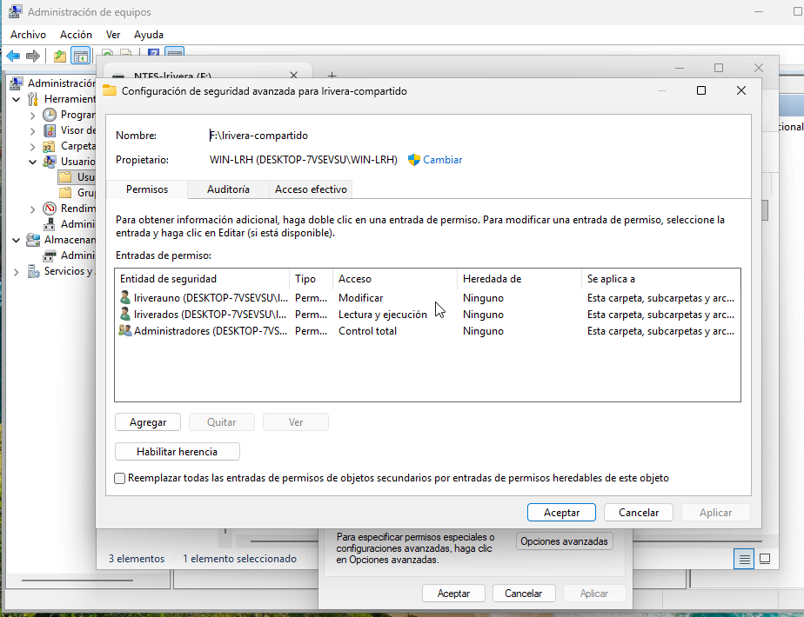
Notes:
Aparece ese nombre de la maquina ya que me ocurrió un problema con el disco de 1GB que se lo comente en clase y para no perder tiempo, no lo cambie, pero al empezar el examen estaba todo correcto con sus identificadores

Slide 4
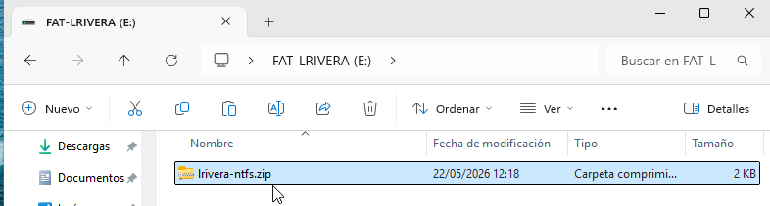
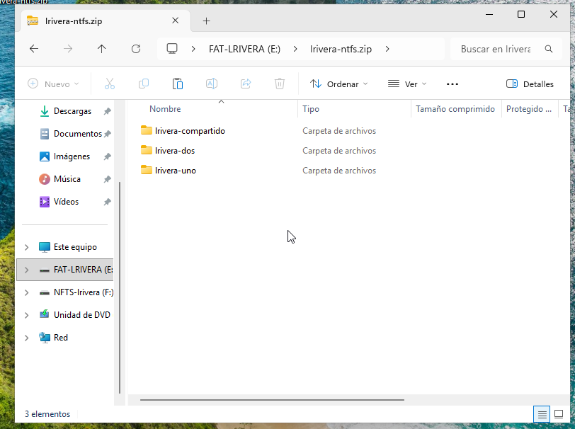
Notes:
Generación del archivo comprimido TuID-ntfs.zip que integra todos los directorios y archivos de la partición NTFS. El fichero resultante ha sido almacenado en la partición FAT para permitir la portabilidad y recuperación de datos

Slide 5
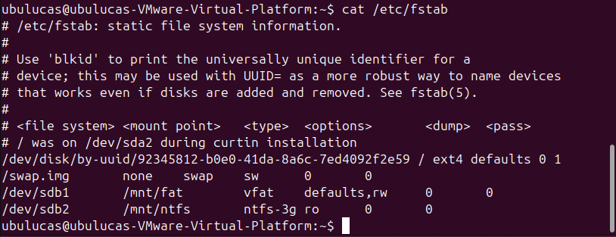
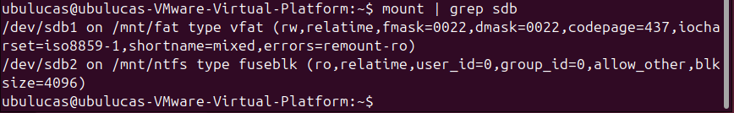
Notes:
Integración del disco 'PORTABLE' en el sistema Linux nux-TuID. Se ha configurado el archivo /etc/fstab para automatizar el montaje: la partición FAT en modo lectura/escritura y la NTFS en modo solo lectura, garantizando la persistencia al reiniciar el sistema.

Slide 6
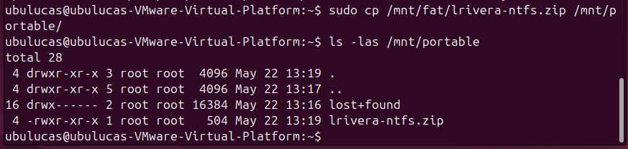
Notes:
Uso del espacio libre (500 MB) para crear una partición ext4 formateada y montada en /mnt/portable. Se ha procedido a la migración del fichero TuID-ntfs.zip desde la partición FAT a este nuevo sistema de archivos nativo Linux.

Slide 7
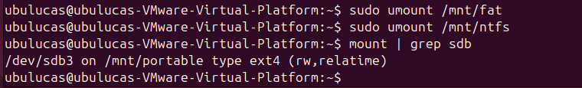
Notes:
Desmontaje manual de las particiones FAT y NTFS mediante el comando umount. Verificación confirmada al no aparecer en la salida del sistema de montajes.

Slide 8
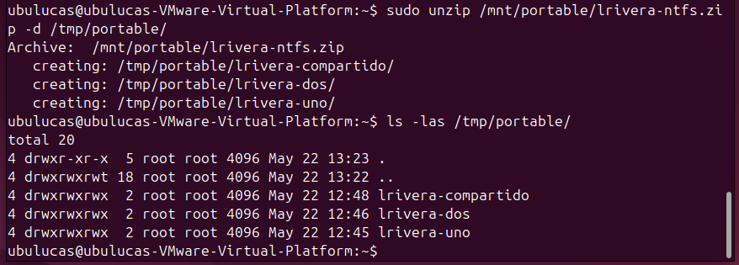
Notes:
Desmontaje manual de las particiones FAT y NTFS para la liberación de los puntos de montaje. Se muestra la salida del comando mount confirmando que los dispositivos de bloques ya no están operativos.

Slide 9
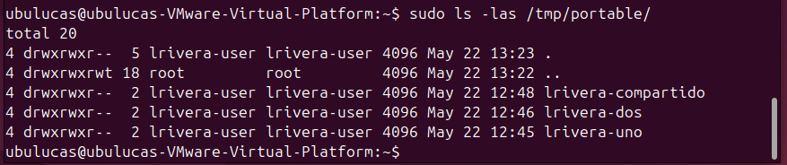

Slide 10
